Slide 1
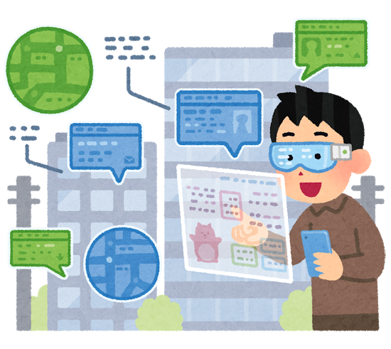
SIビジネスの
デジタル・トランスフォーメーション
2018年9月10日
その1

Slide 2
ビジネスの大変革を迫る
デジタル・トランスフォーメーション
Digital Transformation / DX

Slide 3



インターネットに接続されるデバイス数の推移
2003年
2010年
2015年
2020年
63
68
72
76
世界人口
億人
5
125
250
500
インターネット
接続デバイス数
億台
1.84
3.47
6.50
一人当りの
デバイス数
0.08
台/人

Slide 4
コレ一枚でわかる最新のITトレンド
Cyber Physical System／現実世界とサイバー世界が緊密に結合されたシステム
サイバー世界／Cyber World
クラウド・コンピューティング
データ解析
原因解明・発見/洞察
計画の最適化
データ活用
業務処理・情報提供
機器制御
日常生活・社会活動
環境変化・産業活動
データ収集
モニタリング
現実世界／Physical World
ヒト・モノ

Slide 5
デジタル・トランスフォーメーションとCPS
Cyber Physical System／現実世界とサイバー世界が緊密に結合されたシステム
サイバー世界／Cyber World
データ解析
データ活用
Webサービス
デジタル
トランスフォーメーション
日常生活・社会活動
環境変化・産業活動
データ収集
IoT/Mobile/Web
現実世界／Physical World
ヒト・モノ

Slide 6


デジタル・トランスフォーメーションとは何か
人間を前提に最適化したビジネスの仕組み
観察と経験値に基づく判断と意志決定
ヒトが主体
機械が支援
経験×思考
ビジネス環境への対応
トランスフォーメーション
Transformation／置き換える
競争優位の確立
不確実性の増大・スピードの加速
常識や価値基準の転換
機械を前提に最適化したビジネスの仕組み
データとAIに基づく判断と意志決定
機械が主体
ヒトが支援
ビッグデータ×AI
徹底した効率化と無駄の排除により
サスティナブルな社会の実現に貢献

Slide 7
デジタル・トランスフォーメーションとは
人間を前提に最適化された
ビジネスの仕組み
から
機械を前提に最適化された
ビジネスの仕組み
への転換
ビジネス･プロセスに関わる
人間の制約を排除し
品質・コスト・期間などの
限界をブレークスルーして
ビジネスに新しい価値基準
をもたらす取り組み
ビジネス環境への対応
競争優位の確立
不確実性の増大・スピードの加速
デジタル
トランス
フォーメーション
常識や価値基準の転換
製品やサービスをジャストインタイムで提供できる即応力
生産性・価格・期間における
これまでの常識を覆す破壊力

Slide 8

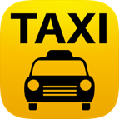

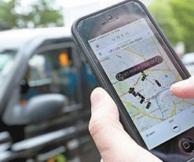
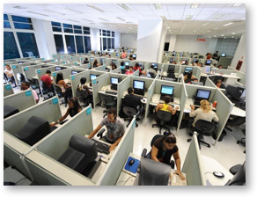
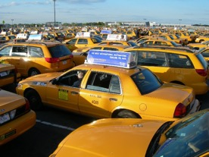


UBERとTaxi
Taxi
機械を前提とした
ビジネスプロセス
の最適化
人間を前提とした
ビジネスプロセス
の最適化
UBER
タクシー資産
コールセンター運営経費
施設維持管理
事務・管理経費 など
アプリ開発・保守費
クラウド利用量など
運賃
ドライバー収入
ドライバー収入

Slide 9
デジタル・トランスフォーメーションの実際
UBER
タクシー・レンタカー業界
airbnb
ホテル・旅館業界
NETFLIX
レンタル・ビデオ業界
Spotify
レコード・CD業界
PayPal
銀行業界（決済・為替）

Slide 10




デジタル・トランスフォーメーションの実際
デジタル・ディスラプター（デジタル・テクノロジーを駆使した破壊者）
World’s largest taxi company,
Owns no vehicles.
World’s most popular media owner,
Creates no content.
World’s most valuable retailer,
Has no inventory.
World’s largest accommodation provider,
Own no real estate.
世界最大のタクシー会社ですが、
車両は一台も所有していません。
世界一有名なメディアですが、
コンテンツは作りません。
世界で最も種類が豊富な商店ですが、
在庫は一切ありません。
世界最大の旅行代理店ですが、
不動産は一切所有していません。
自前の資産を
持たない／小さい
対象とする市場は
最初からグローバル
サービスが
プラットフォーム

Slide 11
デジタル･ディスラプターの創出する新しい価値
デジタル・ディスラプター（デジタル・テクノロジーを駆使した破壊者）
コスト・バリュー
無料／超低価格
購入者集約
価格透明性
リバース・オークション
従量課金制（サブスクリプション）
エクスペリエンス・バリュー
カストマー・エンパワーメント
カストマイズ
即時的な満足感
摩擦軽減
自動化
プラットフォーム・バリュー
エコシステム
クラウド・ソーシング
コミュニティ
デジタル・マーケットプレイス
データ・オーケストレーター
自前の資産を
持たない／小さい
対象とする市場は
最初からグローバル
サービスが
プラットフォーム

Slide 12


もし、変わることができなければ
vs
1996
$ 28 billion
145,000
2012
$ 0
17,000
2012
$ 1 billion
13
企業評価額:
従業員数 :

Slide 13
デジタル・トランスフォーメーションの定義
われわれ人間の生活に何らかの影響を与え、
進化し続けるテクノロジーであり
その結果、人々の生活をより良い方向に変化させる
2004年にスウェーデンのウメオ大学のエリック・ストルターマン教授が提唱
生産性向上
コスト削減
納期の短縮
第1
フェーズ
IT利用による業務プロセスの強化
紙の伝票の受け渡しや伝言で成り立っていた仕事の流れを情報システムに置き換える。業務の標準化と効率化を徹底する。
第2
フェーズ
ITによる業務の置き換え
第1フェーズの業務プロセスを踏襲しつつも、ITに仕事を代替させ自動化。人間が働くことに伴う労働時間や安全管理、人的ミスなどの制約を減らし、効率や品質をさらに高める。
第3
フェーズ
業務がITへITが業務へとシームレスに変換される状態
全てのプロセスをデジタル化。IoTによる現場のデータ把握とAIによる最適解の提供により、アナログとデジタルの両プロセスの劇的な効率化や最適化を実現する。
スピードの加速
価値基準の転換
新ビジネス創出
Notes:
デジタルトランスフォーメーションとは、「ITの浸透が、人々の生活をあらゆる面でより良い方向に変化させる」という概念で、2004年にスウェーデンのウメオ大学のエリック・ストルターマン教授が提唱したとされています。彼は、そこに至る段階を3つのフェーズに分けて説明しています。
第1フェーズ：IT利用による業務プロセスの強化
第2フェーズ：ITによる業務の置き換え
第3フェーズ：業務がITへ、ITが業務へとシームレスに変換される状態
また、調査会社IDCは、第3のプラットフォーム（クラウド・ビッグデータ/アナリティクス・ソーシャル技術・モビリティーなど）がこれを支えるとし、ここに投資することが、今後の企業の成長にとって重要であるとしています。ただ、「第3のプラットフォーム」を導入するだけで実現できるものではなく、テクノロジーによって、従来のビジネス・モデルの変革をしなければ、実現する事はないとも述べています。
【出典・関連図書】
INFORMATION TECHNOLOGY AND THE GOOD LIFE Erik Stolterman & Anna Croon Fors Umeå University /2004
http://www8.informatik.umu.se/~acroon/Publikationer%20Anna/Stolterman.pdf
国内デジタルトランスフォーメーション（DX）成熟度に関するユーザー調査結果を発表
https://www.idcjapan.co.jp/Press/Current/20170406Apr.html

Slide 14
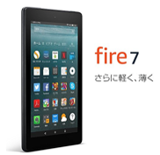
アマゾンのデジタル・トランスフォーメーション
業務（デジタル）
最高の顧客体験
業務（アナログ）
テクノロジーを駆使して徹底した利便性を追求
広範な顧客接点
顧客理解のための情報を徹底して収集する
ビッグデータ
機械学習による最適解
経営戦略･製品／サービス戦略 & 0.1 to One マーケティング
IT

Slide 15
限界費用ゼロ社会を惹き寄せるDX
経済革命を特徴づけてきた三つの決定的に重要な要素から成り立っている。
経済活動をより効率的に管理する新しいコミュニケーション・テクノロジー
郵便制度、電信・電話／管理型
インターネット／自律型
経済活動により効率的に動力を提供する新しいエネルギー源
水力、蒸気、原子力／集中型
再生可能エネルギー／分散型
経済活動をより効率的に動かす新しい輸送手段
ジェレミー・リフキン
蒸気船、鉄道、自動車、航空機／人間制御型
様々な輸送手段の自動運転／自律制御型
垂直階層型／管理制御型 水平分散型／自律連係型
IoT＝ビッグデータ×AI
効率・自律・分散の追求
「限界費用ゼロ」社会
適切な初期投資を行えば
生産にともなう増加分の新たな費用が
限りなく「ゼロ」になる社会
デジタル･トランスフォーメーション
により実現される社会やビジネスの姿

Slide 16
DXを支えるテクノロジー
ビジネス環境への対応
競争優位の確立
不確実性の増大・スピードの加速
デジタル
トランス
フォーメーション
常識や価値基準の転換
製品やサービスをジャストインタイムで提供できる即応力
生産性・価格・期間における
これまでの常識を覆す破壊力
ビッグデータ × AI
IoT（Internet of Things）/ CPS（ Cyber-physical System ）
デジタル・ビジネス・プラットフォーム
Digital Business Platform
コンテナ × マイクロサービス
SaaS/API
クラウド・コンピューティング
PaaS/FaaS
サイバー･セキュリティ
Notes:
デジタル・トランスフォーメーションを支えるCPSにとって重要なテクノロジーについて整理しておきましょう。
IoT：あらゆる「ものごと」がインターネットに接続しデータを生みだす仕組み。CPSと同義で使われることもある。
マイクロ･サービスとコンテナ：プログラムを独立した単一機能の部品に分割し、それらを連結させることで、全体の機能を実現しようとする仕組み。これを実装する技術としてコンテナが注目されている。追加や変更の即応性を実現。
クラウド・コンピューティング：システム機能のサービス化、構築や運用の自動化、セキュリティのアウトソーシングを提供し、システム開発や運用の負担から人的リソースをビジネスやアプリケーションにシフトすることを支援する。
サイバー・セキュリティ：ビジネスがデジタル化すれば、サイバー･セキュリティは、もはやシステム課題ではなく経営課題として取り組まなければならない。デジタル･トランスフォーメーションを実現する上での優先テーマ。
【補足説明】
FaaS: Function as a Service イベント・ドリブン方式でサービス（ある機能を実現するプログラム）のコードを書き、それを連携させるだけで、一連の業務処理を実行できるクラウド･サービス。AWS のLambda、MicrosoftのAzure Cloud Functions、GoogleのGoogle Cloud Functionsなどがある。
SaaS: Software as a Service アプリケメーションを提供するクラウド･サービス。
PaaS: Platform as a Service OSやミドルウェアなどのプラットフォーム機能を提供するクラウド・サービス。
API: Application Program Interface クラウド・サービスの提供する機能を他のアプリケーション･サービスから利用するためのインターフェース機能。

Slide 17
DXを支えるテクノロジー
アプリケーション
AR（拡張現実） / VR（仮想現実） / MR（複合現実）
Augmented Reality / Virtual Reality / Mixed Reality
ディープラーニング（深層学習）と関連技術（深層強化学習/DQN、敵対的ネットワーク/GANなど）
Deep Learning
プラットフォーム
ブロックチェーン
Block Chain
HTAP（OLTP/業務系・基幹系とOLAP/分析系の実行基盤を統合）
Hybrid Transaction and Analytics Processing
インフラストラクチャー
デバイス
量子コンピュータ
Quantum Computer
5G通信
5th Generation
LPWAネットワーク
Low Power,Wide Area Network
エッジ・コンピューティング（デバイス側での学習や推論/高機能演算）
Edge Computing
〜2017
2018
2019
2020
2021〜
Notes:
さらに次のようなテクノロジーについても注目しておくといいでしょう。
■アプリケーション
VR（仮想現実）/ AR（拡張現実）/ MR（複合現実）
ディープラーニング（深層学習）と関連技術
■プラットフォーム
ブロックチェーン
HTAP（OLTP/業務系とOLAP/分析系の実行基盤を統合）
■インフラストラクチャーとデバイス
LPWA（Low Power, Wide Area：省電力広域無線ネットワーク）
5G（第５世代移動体通信）
エッジ・コンピューティング
量子コンピュータ

Slide 18
DXを実現する4つの手法と考え方
現場に足を運ぶ 現物を手に取る 現実を自分で確認する
イノベーションの創発
ジャスト・イン・タイムで提供
デザイン思考
リーン・スタートアップ
アジャイル開発
DevOps
デザイナー的なクリエイティブな視点で、ビジネス上の課題を解決する
最小限の機能に絞って短期間で開発しフィードバックをうけて完成度を高める
ビジネスの成果に貢献するシステムを、バグフリーで変更にも柔軟に開発する
安定稼働を維持しながら、開発されたシステムを直ちに・頻繁に本番環境に移行する
共感（Emphasize）
問題定義（Define）
創造（Ideate）
プロトタイプ（Prototype）
検証（Test）
反復／周期的(Iterative)
漸進的(Incremental）
適応主義(Adaptive)
自律的(Self-Organized)
多能工(Cell Production）
構築（Build）
計測（Measure）
学習（Learn）
開発と運用の協調
自動化ツールの整備
継続的デリバリー
（Continuous Delivery）
イノベーションとビジネス・スピードの融合
Notes:
デジタル・トランスフォーメーションを実現するには、イノベーションを加速させ、ジャスト・イン･タイムでビジネス･サービスを提供できなくてはなりません。これを実現するための考え方や手法として、次の４つが注目されています。
デザイン思考：デザイナー的なクリエイティブな視点で、ビジネス上の課題を解決するための方法
リーン･スタートアップ：最小限の機能に絞って短期間で開発しフィードバックをうけて完成度を高める取り組み
アジャイル開発：ビジネス環境の不確実性に適応することを前提に、ビジネスの成果に貢献するシステムをバグフリーで開発する考え方と手法
DevOps：安定稼働を維持しながら、開発されたシステムを直ちに・頻繁に本番環境に移行するための取り組み

Slide 19
IT利用の常識を変える
クラウド・コンピューティング
Cloud Computing

Slide 20

クラウドによるコスト改善例
Notes:
20

Slide 21
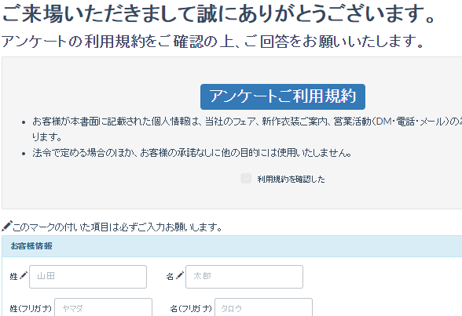
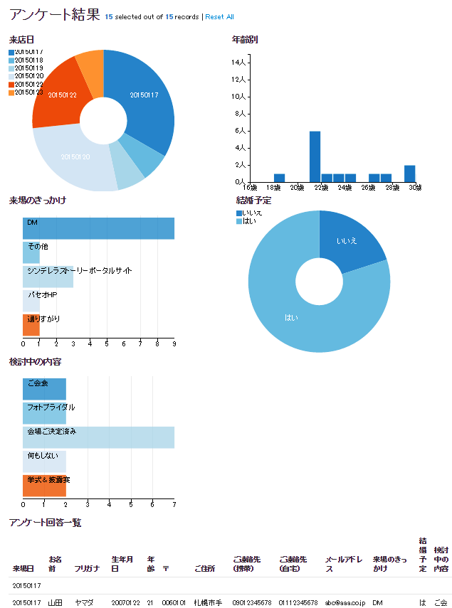
評価対象としたアプリケーション
アンケート登録／集計システム

Slide 22
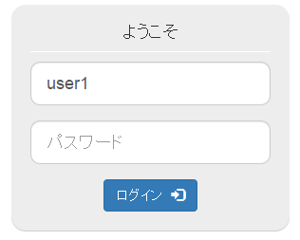
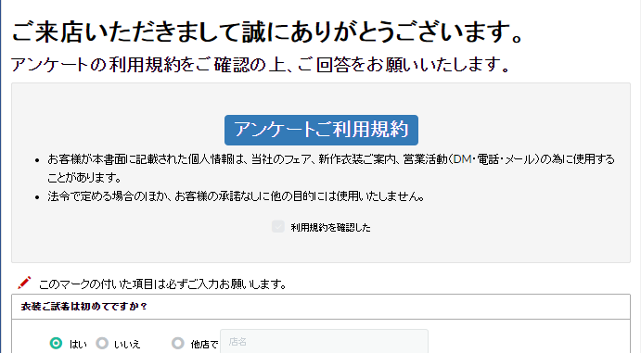
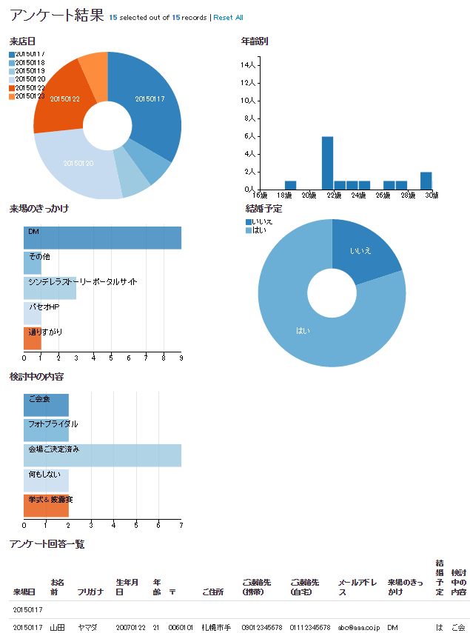
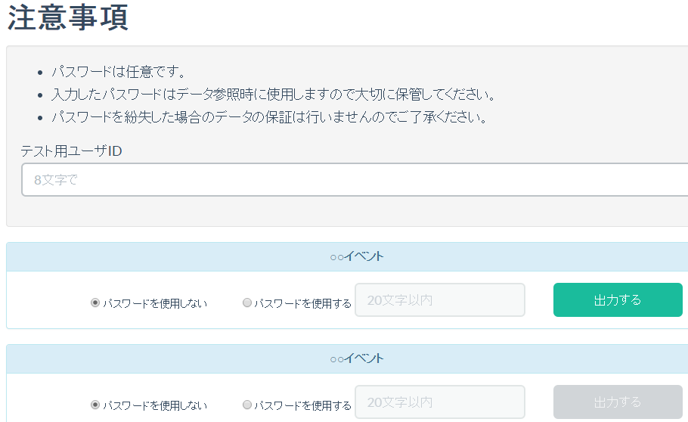
評価対象としたアプリケーション／処理フロー
ログイン画面
認証されたユーザのみ
アクセス可能なページ
店頭用入力画面
Write
店舗入力
Read
ダウンロード
イベント
ダッシュボード画面
Write
Read
よくありがちな
webシステム
イベント用入力画面
集計ファイル作成画面

Slide 23





構築事例：従来型のWebアプリケーション・アーキテクチャ
※2015/3/20時点
APはそのまま移行。ただし、セッション管理等、一部改修が必要な場合がある。
リージョン:東京
＜EC2＞
インスタンスタイプ：t2.micro（最少）
料金：$0.020/1時間
＜ELB＞
料金：$0.027/1時間
+$0.008/1GB
死活監視
Web
AP
DB
EC2
EC2
EC2
Elastic Load
Balancing
EC2
EC2：1台
365日24時間稼働：$175.2
EC2：9台
365日24時間稼働：$1576.8
ELB：1台
365日24時間稼働：$236.52+α
ELB：2台
365日24時間稼働：$473.04+α
Internet
クライアント
EC2
EC2
EC2
EC2
DNS
EC2
冗長化
冗長化
冗長化
年間：約$2049.84
約254,980円
DNSのセットアップが必要
ミドルウェアが必要
（Oracle、 SQLServer、死活監視ソフト等の購入）
DBMSのセットアップが必要

Slide 24







構築事例：AWSサービスを活かしたアーキテクチャ
※2015/3/20時点
リージョン:東京
＜EC2＞
インスタンスタイプ：t2.micro（最少）
料金：$0.020/1時間
＜ELB＞
料金：$0.027/1時間
+$0.008/1GB
＜RDS＞
インスタンスタイプ： t2.micro（最少）
死活監視のソフトウェア不要
基本的に無料／アラーム設定でメール通知
Web
AP
DB
Cloud
Watch
Elastic Load
Balancing
EC2
EC2
RDS(Master)
EC2：4台
365日24時間稼働：$700.8
ELB：2台
365日24時間稼働：$473.04+α
RDS：
365日24時間稼働：$455.52
Route53：
1年間：$26.4（最少）
Internet
クライアント
Route 53
DNS
EC2
EC2
RDS(Slave)
セッション
管理
冗長化
冗長化
DynamoDB
年間：約$1655.76
約198,691円
Route 53に
設定するのみ
ＤＢＭＳはインストール不要
  Ｏｒａｃｌｅ、ＳＱＬＳｅｒｖｅｒ等のライセンス料込
  ＥＣ２の接続先を変更するだけ
冗長構成はＭｕｌｔｉ-ＡＺを選択するのみ

Slide 25








構築事例：AWSサービスを最大限活かしたアーキテクチャ
※2015/3/20時点
Webサーバー機能
3箇所以上で自動複製、容量無制限
リージョン:東京
＜S3＞
料金：$0.0330/GB
+リクエスト数+データ転送量
＜CloudFront＞
料金：$7.2/年 （試算した結果）
<Lambda>
料金：$0
＜DynamoDB＞
料金：$0 （試算した結果）
メールサーバー不要
S3
コンテンツ
Cloud
Watch
入力ページ（HTML）
Cloud
Front
Log等
非公開コンテンツ
Internet
AWS認証
アプリ認証
SignedURL発行
サーバ側アプリ
キャッシュ
SSL証明書
Cognito
クライアント
任意のタイミングで処理実行
負荷分散、障害対策はAWS任せ
Lambda
Node.js
年間：約$7.56
約907円
JavaScript
DynamoDB
テーブル
画面表示は、
クライアント側
アプリ
冗長構成、拡張・データ再配置
はAWS任せ
※条件によって料金は異なります

Slide 26
クラウドは手段の負担を減らす仕組み
IaaS
PaaS
SaaS
アプリケーション
アプリケーション
アプリケーション（アドオン）
アプリケーション
利用する企業の責任
アプリケーション
データ
データ
データ
手段の負担を減らす
ランタイム
ランタイム
ランタイム
プラットフォーム
ミドルウェア
ミドルウェア
ミドルウェア
オペレーティング
システム
オペレーティング
システム
オペレーティング
システム
クラウド事業者の責任
仮想化
仮想化
(必ずしも使わない)
仮想化
(必ずしも使わない)
インフラストラクチャー
サーバー
サーバー
サーバー
ストレージ
ストレージ
ストレージ
ネットワーク
ネットワーク
ネットワーク

Slide 27
クラウド活用の狙い
ビジネスの成果に
直接貢献する
構築や運用からの解放
アプリケーションの質的向上にリソースをシフトできる
ビジネス・スピードの加速に迅速柔軟に対応できる
最新テクノロジーの早期実装
試行錯誤が容易になってイノベーションを加速する
テクノロジーの進化をいち早くビジネスに取り込める
資産から経費へのシフト
初期投資リスクが削減でき、IT活用範囲を拡大できる
ビジネス環境の変化に柔軟に対応できる

Slide 28
クラウドへ移行することに伴うビジネスの変化
５年毎の
更新ビジネス
消滅
５年毎のリース更改
がなくなる
テクノロジー
を駆使した
改革提案が
求められる
SaaS/PaaS
サーバーレス
の適用範囲
が拡大する
自社所有から
パブリック・クラウド
への移管
情報システム部門
の役割が変わる
アジャイル開発
DevOpsの
適用拡大
運用自動化の
範囲が拡大する
企画・目利き
デザインなどの
上流スキルが
求められる

Slide 29
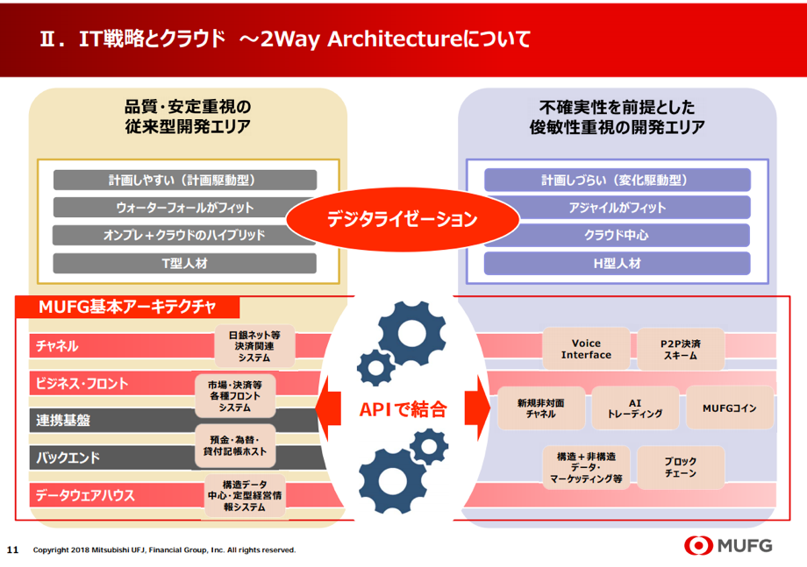
銀行システムにおけるクラウド活用の動き
5年間で100億円のコスト削減
1000超のシステムの約半分をクラウド化
日本ユニシスとマイクロソフト、「BankVision on Azure」実現に向け共同プロジェクトを開始
週刊ダイヤモンド 2017.5.17
https://diamond.jp/articles/-/128045
2018年3月23日
日本ユニシス株式会社と日本マイクロソフト株式会社は23日、日本ユニシスのオープン勘定系システム「BankVision」の稼働基盤として、Microsoft Azureを採用するための取り組みを推進するため、共同プロジェクトを4月から開始すると発表した。
いかに費用を抑え、最新技術も取り入れた上で短期間でのシステム開発を行うかという課題に対応するため、クラウドを選択。現在はクラウド最大手の米アマゾンウェブサービスと組み、業務システムの一部から移行を進めている。

Slide 30
クラウド・バイ・デフォルト原則
政府情報システムにおけるクラウドサービスの利用に係る基本方針（案）
https://www.kantei.go.jp/jp/singi/it2/cio/dai77/siryou.html
クラウド・バイ・デフォルト原則（クラウドサービスの利用を第一候補）
  政府情報システムは、クラウドサービスの利用を第一候補として、その検討を行う
  情報システム化の対象となるサービス・業務、取扱う情報等を明確化した上で、メリット、開発の規模及び経費等を基に検討を行う
Step0：検討準備
クラウドサービスの利用検討に先立ち、対象となるサービス・業務及び情報といった事項を可能な限り明確化する。
Step1：SaaS（パブリック・クラウド）の利用検討と利用方針
サービス・業務における情報システム化に係るものについて、その一部又は全部が SaaS（パブリック・クラウド）により提供されている場合（SaaS（パブリック・クラウド）の仕様に合わせ、サービス・業務内容を見直す場合も含まれる。）には、クラウドサービス提供者が提供する SaaS（パブリック・クラウド）が利用検討の対象となる。
Step2：SaaS（プライベート・クラウド）の利用検討
サービス・業務における情報システム化に係るものについて、その一部又は全部が、府省共通システムの諸機能、政府共通プラットフォーム、各府省の共通基盤等で提供されるコミュニケーション系のサービスや業務系のサービスを SaaS として、当該サービスが利用検討の対象となる。
Step3：IaaS/PaaS（パブリック・クラウド）の利用検討と利用方針
SaaS の利用が著しく困難である場合、又は経費面の優位性その他利用メリットがない場合については、民間事業者が提供する IaaS/PaaS（パブリック・クラウド）が利用検討の対象となる。
Step4：IaaS/PaaS（プライベート・クラウド）の利用検討
IaaS/PaaS（パブリック・クラウド）の利用が著しく困難である場合、又は経費面の優位性その他利用メリットがない場合については、サーバ構築ができる政府共通プラットフォーム、各府省独自の共通基盤等を IaaS/PaaS として、当該サービスが利用検討の対象となる
オンプレミス・システムの利用検討

Slide 31
クラウドがもたらすビジネス価値
構築や運用からの解放
アプリケーションの質的向上にリソースをシフトできる
ビジネス・スピードの加速に迅速柔軟に対応できる
最新テクノロジーの早期利用
試行錯誤が容易になってイノベーションを加速する
テクノロジーの進化をいち早くビジネスに取り込める
資産から経費へのシフト
初期投資リスクが削減でき、IT活用範囲を拡大できる
ビジネス環境の変化に柔軟に対応できる

Slide 32
クラウド・コンピューティング
3つの誤解
Notes:
32

Slide 33
クラウドにまつわる3つの誤解
誤解1
調達の手段が変わるだけ。自分たちのやることは実質変わらない。運用がある程度は任せられる程度。
誤解2
ガバナンスが効かない、セキュリティが心配だから使えない。自分で所有した方が安心だ。
誤解3
コスト・メリットは期待できない。クラウドだって、使用料を支払い続けるのだから結局は同じ。

Slide 34
誤解１：調達の手段が変わるだけ？
アプリケーションや業務対応に人的資源を集中できる
アプリケーション+業務対応
運用管理
クラウド
アプリケーション+業務対応
移行作業
移行作業
移行作業
運用管理
5年
+5年
+5年

Slide 35





誤解２：ガバナンスが効かない？
特定&少数の通信相手
特定・不特定&多数の通信相手
インターネット
複雑さと範囲の拡大
ファイヤー
ウォール
ファイヤー
ウォール
LAN
LAN
自社の所有するシステム資産を守ることにより
経営、業務、データ、個人を守ることができた
ユーザー認証や暗号化、セキュアなプログラムなどで
経営、業務、データ、個人を守らなくてはならない

Slide 36
誤解２：ガバナンスが効かない？
責任分界点が変わる：運用管理 × セキュリティ対応
自社所有
IaaS
PaaS
SaaS
業務対応
アプリケーション
プラットフォーム
自社対応
クラウド
インフラ
運用管理

Slide 37
誤解３：コストは下がらない？
自社所有の場合
クラウドを使用する場合
業務対応
業務対応
ソフトウェア
ビジネス環境の変化に柔軟対応
リスクヘッジ効果が高い
ソフトウェア
ハードウェア
附帯設備
ハードウェア
附帯設備
固定資産の割合が高い
経費の割合が高い

Slide 38
誤解３：コストは下がらない？
CPUコア数の削減で1/4
オンプレで調達する場合の構成
8コア/1ソケットのCPU
削減
4+2=6コアはないので
仕方なく＋2コア
リスク係数×1.5
＋2コア
オンプレと同じ
構成・見積は意味が無い
実需に応じ必要な能力を
調達すればいい
クラウドで調達する場合の構成
必要だと思う
4コア
クラウド・サービス
本当に必要だった
2コア

Slide 39
誤解３：コストは下がらない？
CPUコア数の削減で1/4
夜間は使用しないので24時間→18時間でさらに2/3
「所有」では24時間が前提。これ稼働時間単位に変更（分単位で課金）
データセンター使用料は無料
インフラの運用管理は自動化+お任せ
クラウドならではのボトルネックや制約事項
オンプレ前提の見積ではなく、クラウドの特性を活かした見積でコストを下げられる可能性

Slide 40
変わる情報システムのかたち
戸建・定住
新築
建売り
住み替え
リフォーム
賃貸
建設業
サービス業
一括売り切り
継続支払い

Slide 41
ビジネス・スピードの加速に対応する
開発と運用
Development & Operation

Slide 42
これからの開発と運用
その背景
Notes:
42

Slide 43
「クラウド×内製化」が加速
「ITは本業ではない」という認識
「本業＝IT前提」という認識へシフト
本業＝社員
ITを前提とした
差別化・競争力強化
取り組み範囲の拡大
売上や利益の拡大
ビジネスのデジタル化
支援≈外注
生産性の向上
コストの削減
期間の短縮
自動化やクラウド化
適用範囲の拡大
クラウド×内製化

Slide 44
これからの開発や運用に求められるもの
ビジネス環境の不確実性が増大
デジタル・テクノロジーの劇的な発展
現場のニーズに
ジャストインタイム
で対応できる
即応力
破壊力
生産性・価格・期間など
これまでの常識を
根底から覆す
アジャイル開発
Agile Development
ビジネスの成果に貢献するコードだけを
変更に柔軟・迅速に対応して
バグフリーで提供する
DevOps
Development & Operation
運用の安定を維持しながら
本番環境への迅速な移行と
継続的デリバリー
クラウド
Cloud Computing
高速で俊敏な開発実行環境の調達
経費化の拡大による不確実性への担保
運用やセキュリティから解放と人材の再配置
ウォーターフォール開発×オンプレミス×開発・運用業務委託の限界

Slide 45
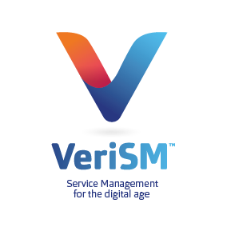
VeriSM
Value-driven (価値主導）
Evolving（発展、展開する）
Responsive（敏感に反応する）
Integrated（統合、結合された）
Service（サービス）
Management（マネジメント）
ITのスピードにビジネス・プロセスが追いつかない
全ての組織がサービス・プロバイダー化する
どの様にITサービスを提供し維持するのか
アジャイル開発
Agile Development
ビジネスの成果に貢献するコードだけを
変更に柔軟・迅速に対応して
バグフリーで提供する
DevOps
Development & Operation
運用の安定を維持しながら
本番環境への迅速な移行と
継続的デリバリー
クラウド
Cloud Computing
高速で俊敏な開発実行環境の調達
経費化の拡大による不確実性への担保
運用やセキュリティから解放と人材の再配置
ITのスピードが高速化

Slide 46
イノベーションとスピードの融合
イノベーションの創発
デザイン思考
デザイナー的なクリエイティブな視点で、ビジネス上の課題を解決する
リーン・スタートアップ
最小限の機能に絞って短期間で開発しフィードバックをうけて完成度を高める
クラウド
アジャイル開発
VeriSM
ビジネスの成果に貢献するシステムを、バグフリーで変更にも柔軟に開発する
オンデマンドで必要なシステムの機能や性能を手に入れるための仕組み
ITとビジネスを同期化させ、ビジネス・スピードを向上させる取り組み。
DevOps
安定稼働を維持しながら、開発されたシステムを直ちに・頻繁に本番環境に移行する
ビジネスへの実装

Slide 47
これからの「ITビジネスの方程式」
情報システムの
品 質
ビジネス
成 果
スピード
最大
生産量

Slide 48
早期の仕様確定がムダを減らすという迷信
要求の信憑性
要求の時間的変質
１００％
平均的な値
７５％
２４ヶ月後に
２５％程度
５０％
変化が
大きくなっている
２５％
０
３
６
９
１２
時間経過（月）

Slide 49
不確実性のコーン
プロジェクトフェーズ
システム企画
要件定義
基本設計
詳細設計
プログラミング
見積金額の変動幅
4.0x
倍の振れ幅
2.0x
16
1.0x
0.5x
0.25x
初期の
プロダクト定義
承認された
プロダクト定義
要求仕様
設計仕様
詳細設計
検収された
ソフトウエア
スティーブ・マコネル著「ソフトウェア見積り 人月の暗黙知を解き明かす」

Slide 50
システム開発の理想と現実
理想の結果
実際の結果
品質
Quality
品質
Quality
品質の低下
納期とコストの厳守
納期
Delivery
費用
Cost
納期
Delivery
費用
Cost

Slide 51
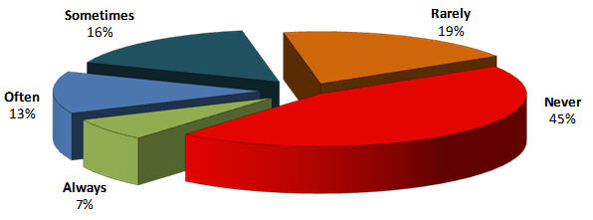
早期の仕様確定がムダを減らすというのは迷信
ほとんど／決して使われていない： 64%
常に／しばしば使われている： 20%
Standish Group Study Reported at XP2002 by Jim Johnson, Chairman

Slide 52
イノベーションとスピードの融合
ビジネスを取り巻く環境の変化
不確実性の増大とスピードの加速
「計画通り」は実現不可能
クラウド
アジャイル開発
VeriSM
ビジネスの成果に貢献するシステムを、バグフリーで変更にも柔軟に開発する
オンデマンドで必要なシステムの機能や性能を手に入れるための仕組み
ITとビジネスを同期化させ、ビジネス・スピードを向上させる取り組み。
DevOps
安定稼働を維持しながら、開発されたシステムを直ちに・頻繁に本番環境に移行する
変化への即応力を競争の武器にする
テクノロジーを戦略的に活用する

Slide 53
アジャイル開発の基本構造
ウォーターフォール開発の考え方
仕様書に記載した
全ての機能
100%
仕事の仕組みは確定できる
仕様凍結（確定）させて仕様書通りに開発が100%完了したら、
現場からのフィードバックを求める。
？
現場からのフィードバック
最後になって訂正・追加などが集中
仕様書に対して100点満点狙い
0%
時間
アジャイル開発の考え方
予定していた
全体仕様
100%
仕事の仕組みは変化する
現場からの
フィードバック
途中の成果からフィードバックを得て、
仕様や優先順位の変更を許容する。
80%
現場からの
フィードバック
60%
目標としていたビジネスの成果が
達成できていれば完了
現場からの
フィードバック
30%
ビジネスの成果に対して合格点狙い
0%
時間

Slide 54
コンテナ型仮想化
ハイパーバイザー型仮想化
コンテナ型仮想化
アプリ
アプリ
アプリ
アプリ
アプリ
アプリ
ミドルウェア
ミドルウェア
ミドルウェア
ミドルウェア
ミドルウェア
ミドルウェア
ライブラリ
環境変数
ライブラリ
環境変数
ライブラリ
環境変数
OS
OS
OS
ライブラリ
環境変数
ライブラリ
環境変数
ライブラリ
環境変数
コンテナ
コンテナ
コンテナ
カーネル
カーネル
カーネル
コンテナ管理ソフトウエア
仮想サーバー
仮想サーバー
仮想サーバー
OS
ハイパーバイザー
カーネル
ハードウェア
ハードウェア
隔離されたアプリケーション実行環境を提供する
各仮想マシンに1つのゲストOSが必要
1つのOS上で複数のコンテナを稼働
テストにおいて実行環境の差異を考慮する必要がない
開発環境下ではOSやDBのバリエ―ションが多くツールもさまざまなものが混在
テスト対象は多岐にわたり、それぞれに対応したテスト環境の準備に手間
各環境を準備するための知識を学ぶことが必要
Dockerによってそうした負担から解放され、テスト環境を簡便に構築できるようになり、時間とコストを削減できる
処理のオーバーヘッドが少なくリソース効率が良い
起動・停止が早い
デプロイサイズが小さく軽量
Notes:
「サーバー仮想化」の手段として、広く使われているのが、ハイパーバイザを使った仮想化です。ハイパーバイザとは、仮想化を実現するソフトウェアのことで、ハードウェアに搭載されているプロセッサーやメモリの使用時間やストレージの容量を細かく分割して複数のユーザーに割り当てる機能を持っています。ユーザーは、割り当てられたシステム資源をそれぞれ占有使用することで、物理的には一台のハードウェアであるにもかかわらず、自分専用の個別サーバーが割り当てられているように見せかけることができるのです。この見かけ上のひとつひとつのサーバーを「仮想サーバー」または、「仮想マシン」と言い、それを実現するソフトウェアには、VMwareのESXi、CitrixのXen Server、MicrosoftのHyper-Vなどがあります。
「サーバー仮想化」を実現するもうひとつのやり方として、コンテナを使う方法があります。この方法は、ひとつのOSにコンテナと言われる「独立したサーバーと同様の振る舞いをする区画」を複数作り、それを個別のユーザーやサービスに割り当てます。利用するユーザーやサービスから見れば、あたかも独立した個別サーバーのように、別々のサーバーが動いているように見える点は、ハイパーバイザを使う場合と同様です。しかし、同じOS上で実現するので、全てのコンテナは同じOSしか使えません。ハイパーバイザならそれより一段下のレベル、つまりハードウェアのサーバーと同じ振る舞いをする仮想サーバーを実現しますので、仮想サーバー毎に別々のOSを稼働させることができますので、この点は異なります。
その一方で、コンテナは、ハイパーバイザのように、個別にCPUやメモリ、ストレージなどを割り当てる必要がないためシステム資源のオーバーヘッド（仮想化のために割り当てられる資源や能力）が少なくてすみます。そのため、同じ性能のハードウェアであれば、より多くのコンテナを作ることができます。また、コンテナは、それを起動させるためにハイパーバイザ型のように仮想マシンとOSを起動させる手間がかからないため、極めて高速で起動できます。さらにハイパーバイザのように仮想マシンごとにOSを用意する必要がないのでディスク使用量も少なくて済みます。
ひとつのコンテナは、OSから見るとひとつのプロセスとみなされます。プロセスとは、プログラムが動いている状態のことです。そのため、他のサーバーにコンテナを移動させて動かすに当たっても、OS上で動くプログラムを移動させるのと同様に、元となるハードウェアの機能や設定に影響を受けることが少なくてすみます。ハイパーバイザでは、元となるハードウェアの機能や構成に依存し、設定情報も引き継がなくてはなりませんが、コンテナは、その必要がなく、マルチ・クラウドやハイブリッド・クラウドのように、異なるクラウドやサーバー間で実行環境を移動させることも容易です。
このようなコンテナを実現するソフトウェアを「コンテナ管理ソフトウェア」と言います。そのひとつとして、Dockerが注目されています。Dockerとは、Docker社が提供するLinux用のコンテナ管理ソフトウェアです。
Dockerが注目されるようになったのは、そのコンテナを生成する設定を「Dockerfile」として公開し、それを他のユーザーと共有できる仕組みを設けた点にあります。これによって、他のユーザーが作ったソフトウェアとそれを動かすソフトウェア構築プロセスをそのままに他のサーバーで実行し、同じコンテナを労せずして自分のサーバー上で実現して、ソフトウェアをインストールできるようになったことです。そのためハイブリッド・クラウドやマルチ・クラウドといった利用形態に於いては、大変便利な仕組みです。
そのため、Dockerは、AWSやGoogleなどのクラウド・サービス・プロバイダーをはじめ、VMware、IBM、Dell、RedHatなどの大手ITベンダーが採用を表明しています。また、Microsoftも自社のクラウド・サービスであるWindows Azure Platformや次期Windows Serverでの採用を表明しており、コンテナ型仮想化として広く普及してゆくものと思われます。

Slide 55
仮想マシンとコンテナの稼働効率
仮想マシン
コンテナ
アプリケーション
アプリケーション
アプリケーション
コンテナ
コンテナ
コンテナ
コンテナ
コンテナ
アプリ
アプリ
アプリ
アプリ
アプリ
ミドルウェア
ミドルウェア
ミドルウェア
ミドルウェア
ミドルウェア
ミドルウェア
ミドルウェア
ミドルウェア
ライブラリ
環境変数
ライブラリ
環境変数
ライブラリ
環境変数
ライブラリ
環境変数
ライブラリ
環境変数
コンテナ
コンテナ
コンテナ
コンテナ
コンテナ
OS
OS
OS
アプリ
アプリ
アプリ
アプリ
アプリ
ライブラリ
環境変数
ライブラリ
環境変数
ライブラリ
環境変数
ミドルウェア
ミドルウェア
ミドルウェア
ミドルウェア
ミドルウェア
ライブラリ
環境変数
ライブラリ
環境変数
ライブラリ
環境変数
ライブラリ
環境変数
ライブラリ
環境変数
コンテナ
コンテナ
コンテナ
コンテナ
コンテナ
カーネル
カーネル
アプリ
アプリ
アプリ
アプリ
アプリ
カーネル
ミドルウェア
ミドルウェア
ミドルウェア
ミドルウェア
ミドルウェア
仮想マシン
仮想マシン
仮想マシン
ライブラリ
環境変数
ライブラリ
環境変数
ライブラリ
環境変数
ライブラリ
環境変数
ライブラリ
環境変数
コンテナ管理機能
OS
カーネル
ハードウェア
ハードウェア

Slide 56

DevOpsとコンテナ管理ソフトウエア
仮想化環境
コンテナ
アプリケーション
そのまま本番で動かしたい（動作保証）
開発から本番以降への時間を短くしたい
実行に必要な最小のサイズで移行したい
アプリケーション
開発・実行環境
ミドルウェア
開発・実行環境
ミドルウェア
オペレーティング
システム
コンテナ管理
設定やテスト
が必要
動作保証
オペレーティング
システム
仮想マシン
サーバーやOS
の違いを吸収
サーバー
（ハードウェア）
ハイパーバイザー
動作保証
サーバー
（ハードウェア）

Slide 57
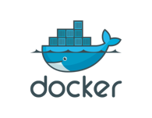
DevOpsとコンテナ管理ソフトウエア
アプリケーション開発者は、OSやインフラを意識することなくアプリケーションを開発し、どこでも実行できるようになる
Build,Ship and Run
Any App,Anywhere
開発しテストが完了したアプリは、すぐに本番環境で実行させることができる
コンテナ
アプリケーション
開発・実行環境
ミドルウェア
コンテナ管理
コンテナ管理
コンテナ管理
動作保証
動作保証
動作保証
オペレーティング
システム
オペレーティング
システム
オペレーティング
システム
サーバー
（ハードウェア）
サーバー
（ハードウェア）
サーバー
（ハードウェア）
本番環境
テスト環境
開発環境

Slide 58
DockerとKubernetes の関係
By Google
コンテナの作成
コンテナの実行
コンテナ内でファイルシステムとして使われるイメージの作成および管理 など
関連するコンテナのグルーピング
コンテナに割り振られるIPアドレスの管理
コンテナ間ネットワークルーティング管理
複数のコンテナを利用した負荷分散
コンテナに割り当てるストレージの管理
コンテナの監視 など
ネットワークのルーティングや複数コンテナの連携、複数台のサーバーを対象にコンテナを横断的に管理する機能などは提供されていない。
Manage a cluster of Linux containers as a single system to accelerate Dev and simplify Ops.
Linuxコンテナのクラスタを単一のシステムとして管理して開発を加速し、運用を簡素化します。
Dockerと連携して利用できるデプロイ/オーケストレーションツールのひとつ
クラスタ環境でDockerを利用する場合は別途何らかの管理手法を用意する必要がある。
意味：ギリシャ語で「人生の道標」
読み方：クーベルネイテス（koo-ber-nay'-tace）

Slide 59
コンテナとハイブリッド・クラウド／マルチ・クラウド
コンテナ
コンテナ
コンテナ
アプリケーション
アプリケーション
アプリケーション
開発・実行環境
ミドルウェア
開発・実行環境
ミドルウェア
開発・実行環境
ミドルウェア
コンテナ管理
コンテナ管理
コンテナ管理
コンテナ連係
その運用管理
コンテナ連係
その運用管理
コンテナ連係
その運用管理
AWS
自社所有システム
Microsoft Azure

Slide 60
サーバーレス／FaaS（Function as a Service）
自社所有
IaaS
コンテナ on IaaS
PaaS
FaaS
アプリケーション
アプリケーション
アプリケーション
アプリケーション
連携機能
クラウドサービス事業者が管理
ユーザー企業が管理
ミドルウェア
ミドルウェア
ミドルウェア
ミドルウェア
自動運用機能
自動運用機能
コンテナ管理機能
コンテナ管理機能
コンテナ管理機能
OS
OS
OS
OS
仮想マシン
仮想マシン
仮想マシン
仮想マシン
ハードウェア
ハードウェア
ハードウェア
ハードウェア
AWS EC2 Container Service
Google Container Engine
Microsoft Azure Container Service etc.
AWS Lambda
Google Cloud Functions
Microsoft Azure Functions etc.
Notes:
「サーバーレス」とは、アプリケーションの実行に必要なサーバーのセットアップと管理を気にせず開発できることを意味する言葉で、サーバーを必要としないわけではありません。必要なサーバーなどのインフラはクラウドに管理を任せ、データベース、メッセージング、認証など、開発に必要な機能がサービスとして提供されるのが一般的で、開発者はプログラミングに専念できるようになります。
FaaS（Function as a Service）は、この仕組みをさらに進化させたものです。
イベント・ドリブン方式でサービス（ある機能を実現するプログラム）のコードを書き、それを連係させるだけで、一連の業務処理を実行できる。
実行に必要なサーバーは、このサービスが自動で割り当て、必要に応じてスケールしてくれる。
書いたコードはコンテナ上で実行し、終了すると即座に廃棄される。
コンテナの実行は100ms単位で計測され、使った分のサーバー使用料が課金されるため、一般のIaaSのように使う使わないにかかわらずサーバーを立ち上げている時間に課金されるのと異なり、コスト削減が期待できる。
FaaSを使うことのメリットは、コストの削減、スケーラビリティの確保、インフラの運用管理を不要にすることです。マイクロサービスとも相性が良く、それを実現する手段としても注目されています。
AWSのLambda、GoogleのCloud Functions、MicrosoftのAzure Functions、オープンソースOpenWhiskを使ったIBMのサービスなどがあります。
PaaSとの違いは、PaaSがリクエストごとにアプリケーション全体を起動・終了させる「リクエスト・リプライ方式」を、FaaSは必要なサービス毎に起動・終了させる「イベント・ドリンブン方式」を狙ったものであることです。そのためFaaSで、あらゆるアプリケーションを作れるわけではなく、ECサイトやマーケティング・サイトのように負荷予測が難しく、ダイナミックな負荷の変動に対応しなければならないアプリケーションには向いていると言えるでしょう。。
参考: これからの開発と運用：ビジネスの成功に直接貢献すること

Slide 61

サーバーレス／FaaSの仕組み
イベント
サービス
サービス
処理
リソース
ブラウザからのアクセス
データベース・アクセス
イベント
イベント
センサーからの発信
機器の制御
プログラムの実行
異常データの送信
レポートの作成
タイマーによる起動
メールによる通知

Slide 62

ネットコマース株式会社
180-0004 東京都武蔵野市吉祥寺本町2-4-17
エスト・グランデール・カーロ 1201
http://www.netcommerce.co.jp/

